Slide 1
＼ライターへの指示が楽になる／
SEOライティング
完全攻略マニュアル
Marketing Driven 株式会社SOHA

Slide 2
SEOとは
ユーザーニーズを捉える
基本的な記事構造
記事タイトルの付け方
リード文の書き方
見出しタイトル
まとめの書き方
KWの関連・類義語・サジェストKW
ライティング・記事作成の注意点
Q&A
最後に
目次

Slide 3
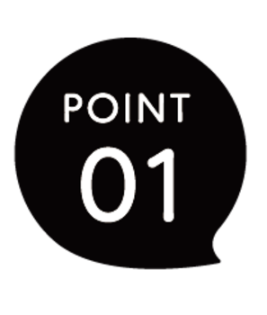
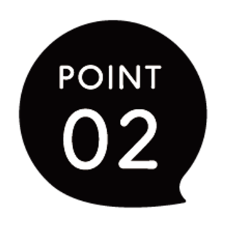
SEOとは
Marketing Driven
SEOは「Search Engine Optimization」の略語で、日本語になおすと「検索エンジン最適化」です。
メディアやサイト内で公開したコンテンツを検索上位に表示させ、ターゲットとなるユーザーにアクセスしてもらう
これをやればOK！という決まりはないが、基本的なSEO対策を知らなければ検索
上位に表示させることはほぼ不可能

Slide 4
ユーザーニーズを捉える
Marketing Driven
記事を書く前に最初に「ユーザーのニーズ」を必ず考えてください。あなたが今から書く記事のキーワードや内容から連想される、ユーザーのニーズを考えましょう。
どんな記事を求めている？
どういう疑問が浮かびやすい？
どういった流れで書かれて
いると分かりやすい？
どのような回答ができれば良い？

Slide 5
基本的な記事構造
Marketing Driven
基本的な記事構成は非常に単純です。以下のような構造をイメージして執筆にとりかかりましょう。
アイキャッチ画像
記事のメイン画像として表示される画像
記事タイトル
検索時に最初に目にする、記事タイトル
リード文
タイトルの次に表示される導入文章
見出し＋画像
記事の内容を把握するための見出しと画像
章ごとの文章
記事の本文
まとめ箇所
記事をまとめる文章

Slide 6
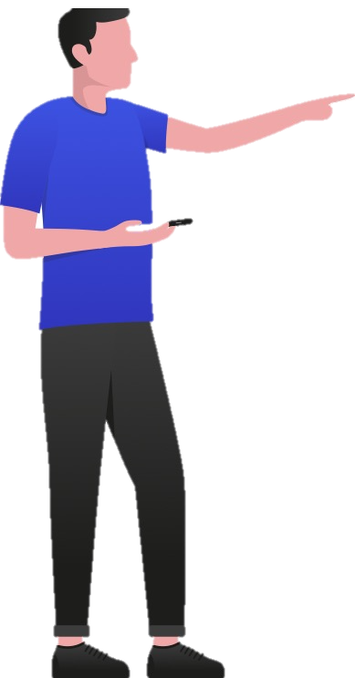
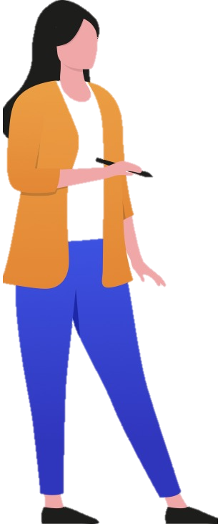
記事タイトルの付け方
Marketing Driven
01
02
クリックしたくなるような魅力的なタイトルであるかどうか
SEOで上位表示したい
キーワードが含まれているか

Slide 7
記事タイトルの付け方
Marketing Driven
記事タイトルの文字数はなるべく全角28～32文字程度で
検索結果に表示される記事タイトルの文字数には制限があるため、すべて表示される可能性の高い全角28文字～32文字程度に収めることを意識しましょう。
クリックしたくなる魅力的なタイトル
具体的な数字や感嘆符を使用する
例：「雨の日のデートってどうする？室内で楽しめるデートスポットを5つ紹介します！」
このように、感嘆符や具体的な数字を入れることでクリックしたくなるタイトルが出来上
がります。

Slide 8
記事タイトルの付け方
Marketing Driven
SEOで上位表示したいKWはなるべく前方へよせる
SEOで上位表示したいKWはなるべくタイトルの前半部分によせるようにしましょう。SEO的な観点からみても、重要となるKWを前半部分によせているものの方が優遇されやすいと考えられています。タイトルの後半にKWを入れてしまうと、万が一タイトルがすべて表示されなかった際に何に関する記事なのかわからなくなってしまうという恐れもあります。
SEOで上位表示したいキーワード
KWはなるべく複合KWで狙う
複合KWとは2語以上のKWを掛け合わせたKWのことを指します。例えば旅行系のメディアを運営する場合、「旅行」は単一のKW、「旅行 北海道」「旅行 恋人 雨の日」などが複合KWとなります。複合KWで考えることでユーザーや検索意図を明確にし、上位表示させやすくなるというメリットがあります。
SEOで対策したいKWの関連語やサジェストワードを入れる
KWには、関連語やサジェストキーワードと呼ばれるものがあります。詳しくは後述しますが、なるべくこれらもタイトルに入れてください。

Slide 9
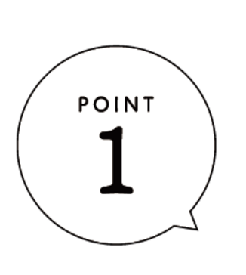
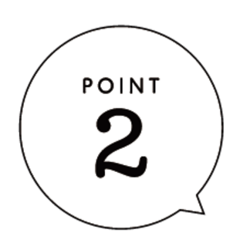
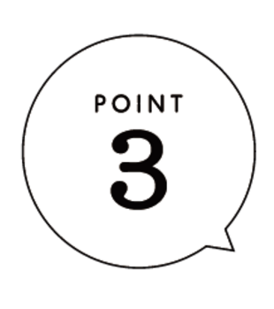
リード文の書き方
Marketing Driven
リード文はタイトルの次に表示される導入文章のことで、ユーザーがその記事を読むかどうか決める箇所です。
「記事の大まかな内容を説明し、記事を読むことでどんな情報が得られるのか伝えるパート」のため、記事の最も重要な箇所と言っても過言ではありません。
KWと一緒に
検索される語句を
盛り込む
類義語や
別の呼称を
挿入する
興味を惹く
流れを
意識する
検索上位を目指すKWと一緒に検索される語句をうまく盛り込んで書くことが大切です。
対策したいKWの類義語や別の呼称があれば一緒に挿入すると良いでしょう。ユーザーは正確なキーワードで検索してくるとは限りません。
リード文の基本的な流れである「問題提起→共感→（信頼性の提示）→結論」を頭に入れておくと良いでしょう。

Slide 10
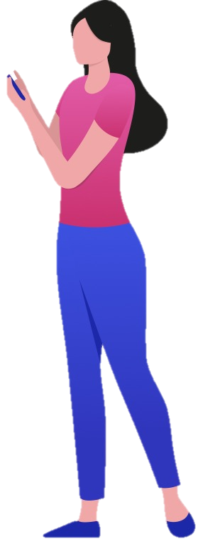
リード文の書き方
Marketing Driven
「問題提起 → 共感 →（信頼性の提示）→ 結論」を取り入れたリード文の例
SEO対策をしたいけど、何から始めれば良いかわからない人は多いのではないでしょうか？筆者である私も自社メディアを運営し始めたころは同じ悩みを抱えていたので、痛いほど気持ちが分かります。
でも安心してください！今では自社メディアのアクセス数は月間50万超え、問い合わせ件数も10倍以上に増え、SEOでの集客に成功しております。
そこで今回は、私がどのようにSEOを学び実際にアクセス数を増やしていったのか、一から解説していきます！この記事を最後まで読めば、SEOで取り組むべき課題と1年後の貴社のメディアの成功イメージが明確になると思います！

Slide 11
見出しタイトル
Marketing Driven
記事中の見出しタイトルは、その見出しを見ただけでどんな内容が書かれているのかわかる内容にするのが望ましいです。「読者は見出しだけを見て内容を確認する傾向がある」というデータもあるぐらいなので、伝えたい内容をしっかり伝えられる見出しにしましょう。
BAD
GOOD
パッと見たときに内容が伝わる
SEOの施策は2種類
SEOは「内部施策」と「外部施策」の
2種類が存在する

Slide 12
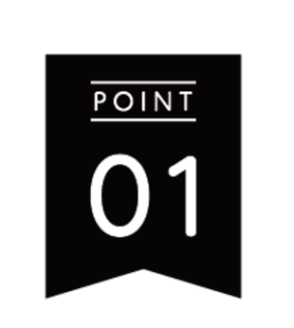
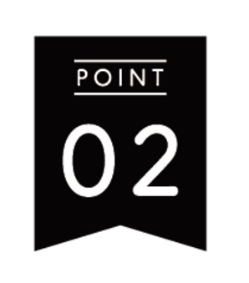
まとめの書き方
Marketing Driven
記事最後の箇所のまとめ部分は、記事の内容を改めてまとめるパートになります。
どんな内容の記事だったのかを箇条書きなどを使用して書くと読みやすい
見出しタイトルは「まとめ」といったものではなく、記事全体の振り返りの内容が伝わるものに

Slide 13
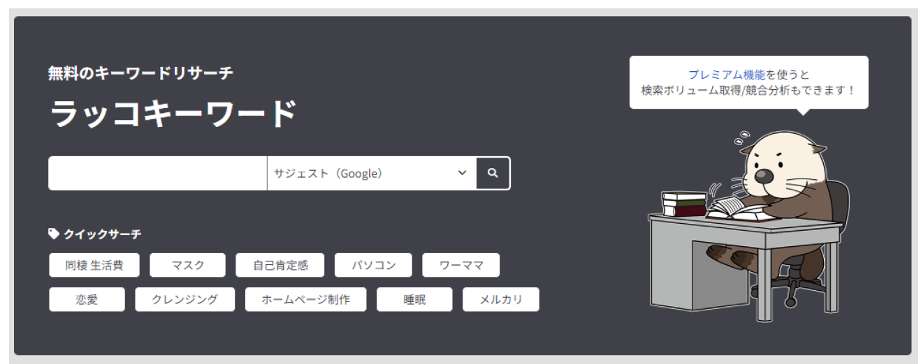
KWの関連・類義語・サジェストKW
Marketing Driven
SEOライティングを行ううえで重要なKWの関連・類義語・サジェストKW。これらはタイトル、リード文、見出し、各文章の中で適切に入れていくことが重要です。抽出方法はとても簡単で、ラッコキーワードやGoogleキーワードプランナーを使って抽出することが可能です。
ラッコキーワードにアクセスして検索したいKWを入力します

Slide 14
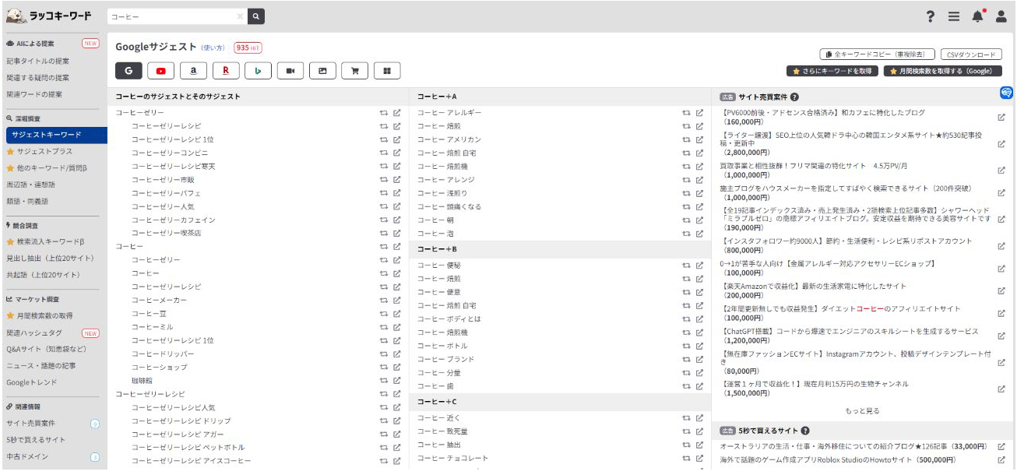
KWの関連・類義語・サジェストKW
Marketing Driven
キーワードがコーヒーの場合、
「コーヒー ゼリー」「コーヒー アレルギー」「コーヒー 焙煎」などのサジェストKWが出てきます。
周辺語・連想語、類語・関連語

Slide 15
ライティング・記事作成の注意点
Marketing Driven
01
冗長な表現はNG
例：することができる → できる
02
画像のファイル名は日本語ではなく必ず英数字で統一する
03
画像を挿入する際は、altタグを活用する（日本語でOK）
04
記事全体の流れは適切か、不要な箇所は無いかをチェックする
05
誤字脱字のチェックは必ず行う。できるだけ文章を声に出して確認する
06
SEOを意識しすぎた記事に仕上がっていないか確認する
タイトル、画像、見出しをメインで見るという事を念頭において、視覚的に印象に残る工夫をすること。画像は図解や表などを駆使し、見出しは内容が一目でわかるように。文章においては装飾や強調を適宜使う
他社の記事を真似した記事になっていないかコピーチェックを行う。なるべくオリジナリティの高い文章を目指す
コピーチェック：https://ccd.cloud/
07
08

Slide 16
Q&A
Marketing Driven
Q
文字数は何文字ぐらいが適切ですか？
A
文字数にこれといった制限はありません。必要な情報を網羅できる文字数が最適な文字数となります。SEOにおいて文字数をはじめから決めて書くことはありません。
Q
他のサイトの記事を参考にして書くのは良いですか？
A
上位表示されている記事は、上位表示されている理由が必ずあるので参考にするのはOKです。ただし、あくまで参考するだけにとどめ、参考サイトよりも優れたコンテンツにすることを意識しましょう。

Slide 17
Q&A
Marketing Driven
Q
ChatGPT を活用するのはどうでしょうか？
A
ChatGPT を活用するのは大いに構いません。ただし、やはり機械的な文章になりがちなので人の手を加えることは必ず必要になります。オリジナリティという点ではやはり弱点となるので、あくまで一般的な内容に活用してうまく取り入れるのが良いでしょう。
Q
ライターと編集者は分けるべきですか？
A
ライティングと編集では作業内容が全く違うため、分けるべきです。

Slide 18
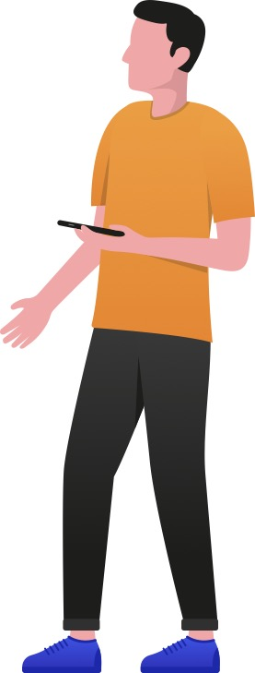
最後に「1記事無料企画のお知らせ」
Marketing Driven
弊社はマーケティング支援の中でも特にSEO、メディア運営には自信を持っています。
そこで、本資料をダウンロードしていただいた企業様限定で「1記事を無料で執筆」させていただきます！弊社の記事のクオリティを体感いただけたら嬉しく思います。
もし少しでも興味がある方は、この機会にぜひお問い合わせください！以下の連絡先に、「無料執筆を依頼する」旨を記載してご連絡いただければ幸いです。
株式会社SOHA 代表取締役 塙雄大
連絡先：hanawa@so-ha.co.jp

